Slide 1
小车编队进度汇报
罗云鹏 吴凡 郭旭东 左都云 李成坤
2019.5.15

Slide 2
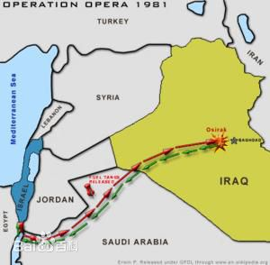
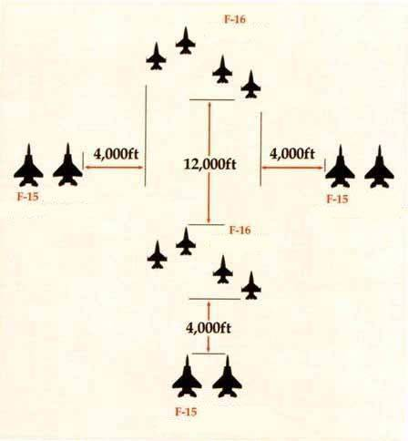
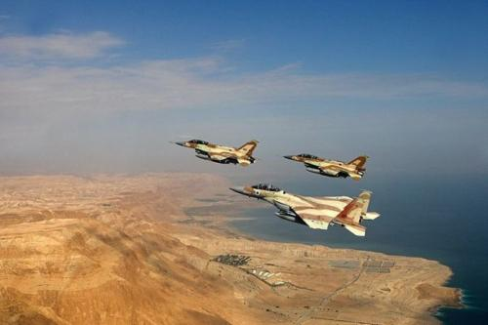
选题背景
巴比伦行动
1981年6月 7日，以色列出动14架飞机偷袭了伊拉克首都巴格达东南约20公里处的核反应堆，使这个造价4亿美元的设备遭到了彻底的摧毁。
在被约旦雷达站发现时，由于以色列机群以密集编队飞行，在雷达屏幕上呈现出一个大的模糊亮点，很像一架大型民用客机，从而蒙混过关。

Slide 3
遇到的问题
“The main difficulty of solving the above problems is that two-wheeled robors belong to the class of non-holomonic which..”
“..due to Brockett’ condition, there is no continuous static time-invariant controller that can stabilize a nonholomonic system to a target point”
上面是2017年文献里对二轮小车控制的困难的描述
在阅读文献之前，我们也进行了一些控制的尝试，遇到的第一个困难就是这个小车系统非线性，并且无法局域线性化
之后我们尝试了简单的势能函数方法，但由于存在非完整性约束，出现了一些问题。（后面细说）

Slide 4
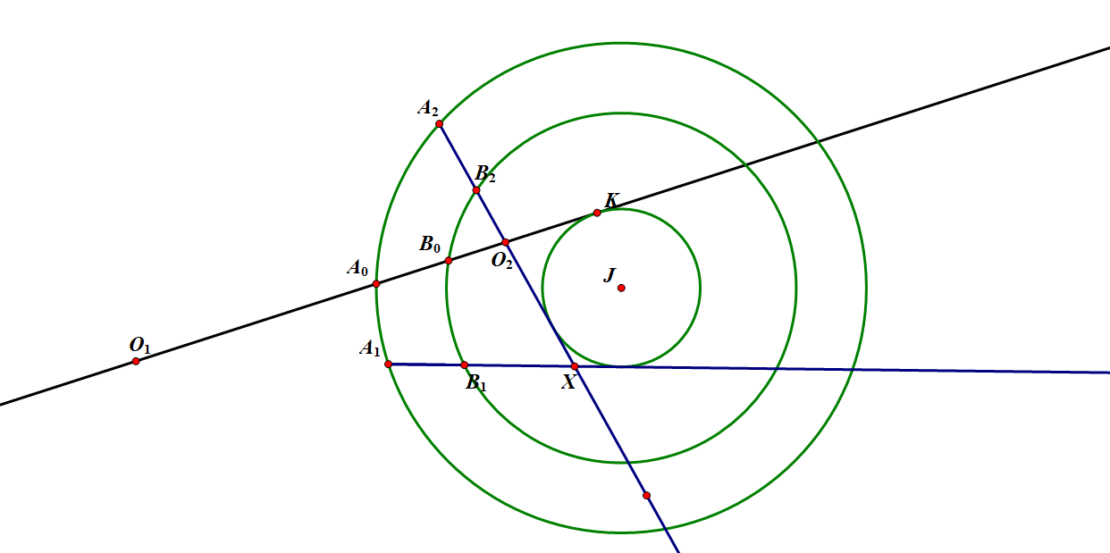
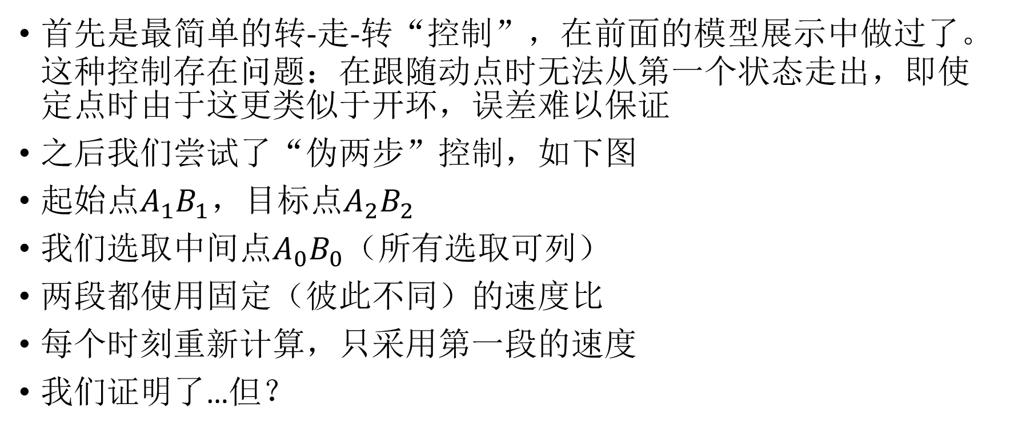
我们首先进行的控制尝试
首先是最简单的转-走-转“控制”，在前面的模型展示中做过了。这种控制存在问题：在跟随动点时无法从第一个状态走出，即使定点时由于这更类似于开环，误差难以保证
之后我们尝试了“伪两步”控制，如下图
起始点$A_{1}B_{1}$，目标点$A_{2}B_{2}$
我们选取中间点$A_{0}B_{0}$（所有选取可列）
两段都使用固定（彼此不同）的速度比
每个时刻重新计算，只采用第一段的速度
我们证明了…但？

Slide 5
更多尝试
势能函数方法：每次的输入使势能下降最快
可以同时解决跟随和碰撞避免问题（吸引项和排斥项）
但非完整约束带来了问题
见板书
解决方法？

Slide 6
文献中的策略
势能函数法
允许下山的势能函数法
重点-有约束的局部极大/小值可以看到当前的梯度方向

Slide 7
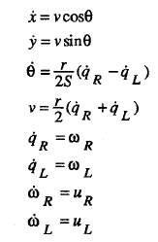
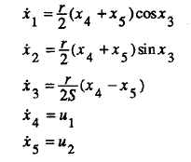
文献中的策略
bang-bang控制
文献中对于两轮驱动小车的建模
（x, y）为小车两轮终点，是小车方向，UR，UL是两个轮的角加速度。

Slide 8

文献中的策略
PMP（Pontryagin Maximum Principle） 控制运动时间最优。
前人的文献已经证明，时间最优的控制是bang-bang控制，
三次switch times可以到达任何位置
四次switch times可以到任何状态。Type(13),Type(31),Type(22)
跟随静态目标
跟随动态目标，假设最终状态为
通过计算可以得到t1,t2...t6等时间
给定参数T, α, vf, θf可以得到在T时间内能达到的最远点。

Slide 9
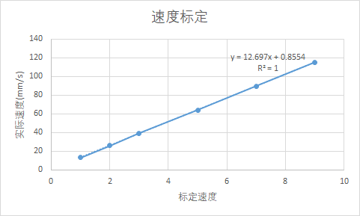
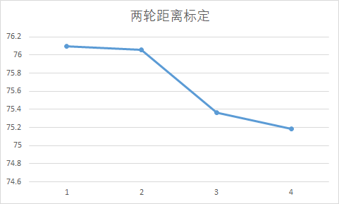
速度标定

Slide 10
下周任务
结合文献实现单个小车跟随
结合文献实现小车碰撞避免（多车问题）
解决控制中产生的误差（速度离散，滞后）
对VICON输出的滤波
蓝牙的多连接测试

